Slide 1
Instituto Tepeyac campus cuautitlán
Clave 6851

Slide 2
Dispositivos móviles
Martha Patricia Hernández Bravo/ Química.
Alfredo De la Cruz Ayala/ Lógica.
Lilia Pérez Martínez/ Dibujo.
Elli Palacios Hernández/ Inglés.
Carlos Alberto Flores Tornel/ Educación para la Salud.

Slide 3
Temario
Primer producto: C.A.I.A.C. General.
Segundo producto: Fotografías.
Tercer producto: Organizador Gráfico.

Slide 7
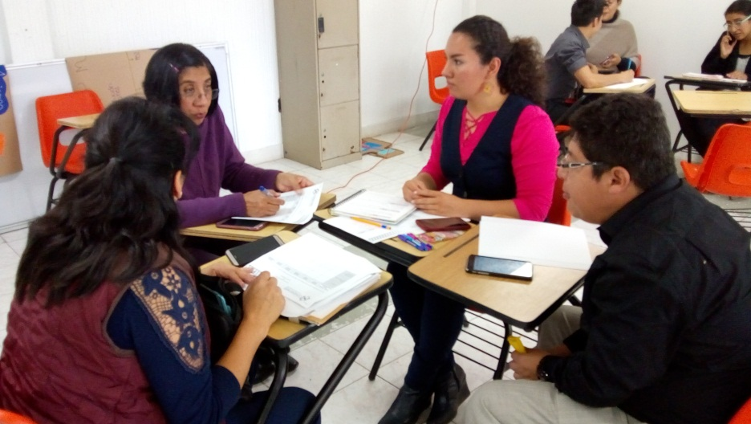
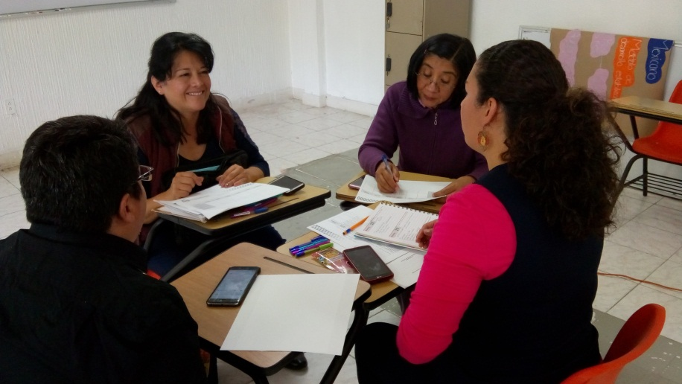
Fotografías

Slide 8
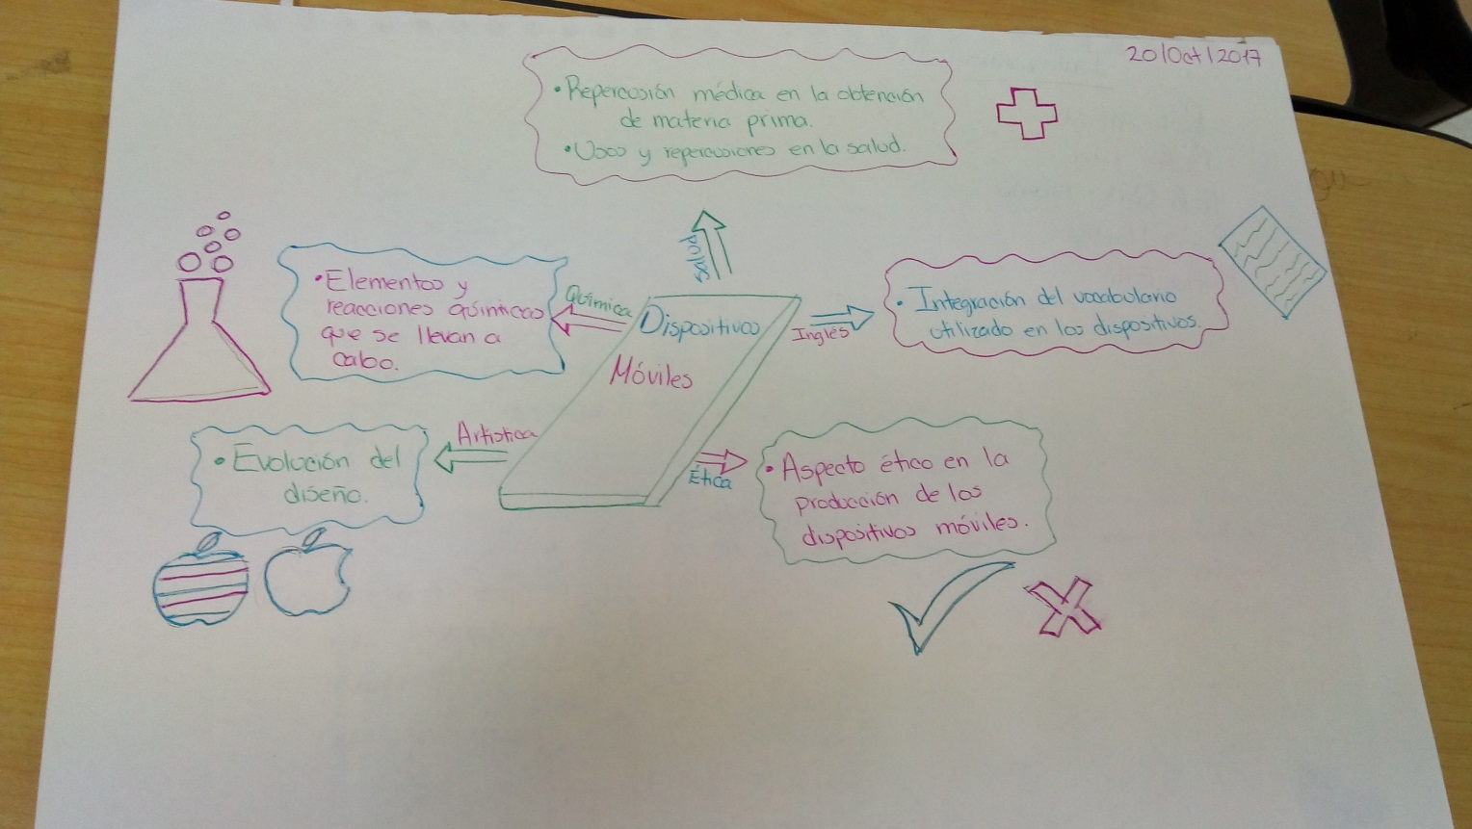
Organizador Gráfico

